Slide 1
淘宝店铺运营技巧

Slide 2
目
录
01
店铺产品定位与卖点挖掘
02
店铺数据化运营分析
03
店铺销量瓶颈期提升

Slide 3
第
1
章
店铺产品定位与卖点挖掘
店铺定位
产品定位
产品卖点

Slide 4
1. 店铺定位
店铺定位
同质化
差异化

Slide 5
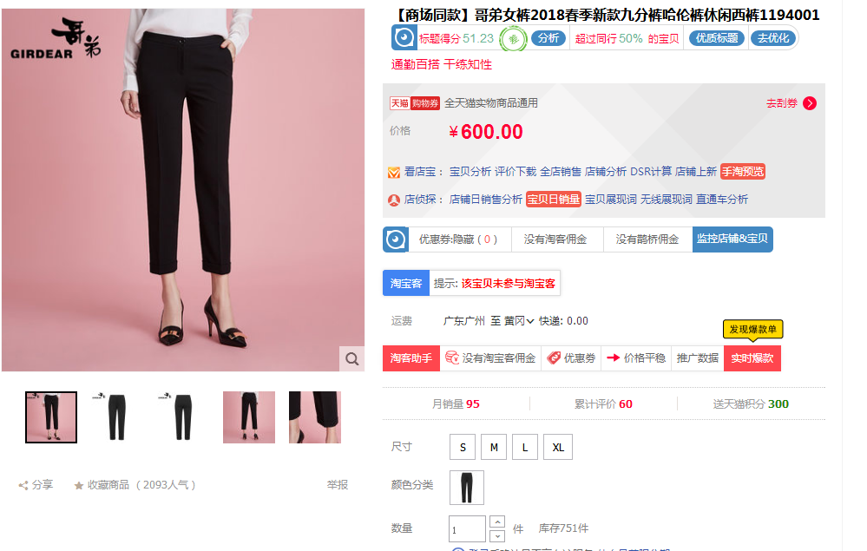
1. 店铺定位
案例：如果你想做女装店，你就要考虑到这个行业针对的是两大类，一类是高端，一类是中低端，高端的客人以中年女性居多，因为高端品牌女装价格很高，小女生的年龄注定了她们没有这样的消费能力，所以我们必须要针对中年女性这样群体来选款和营销，而不能觉得女装是女性化的东西，就去做小女生的营销，那收效只会很小。

Slide 6
2-1 产品定位
价格
产品定位
以低价拉动高价.带动销量
专业
充分展示你的专业性，你必须非常了解你的商品
特色
寻找商品的特色为出击点进行定位激直顾客的购买兴趣

Slide 7
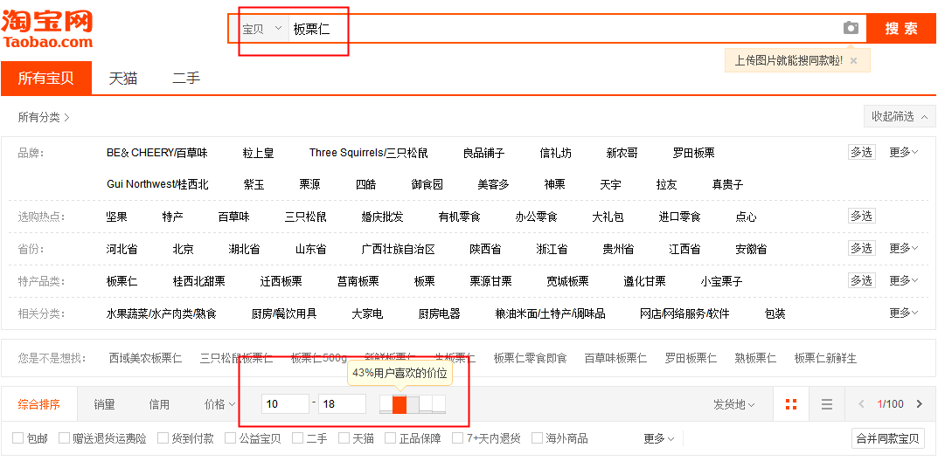
1-1 产品定位
价格
策略

Slide 8
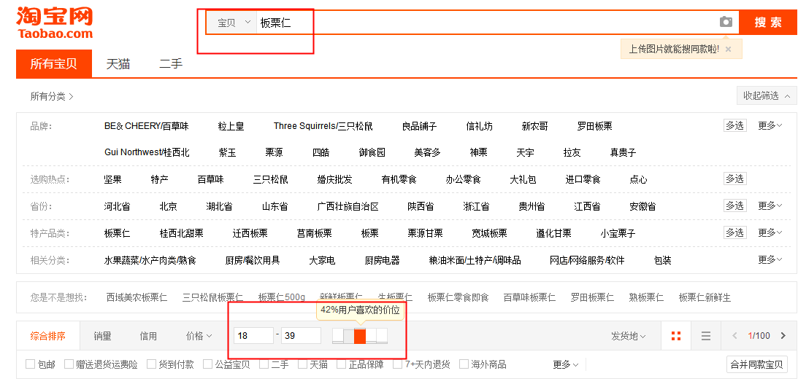
1-2 价格定位

Slide 9
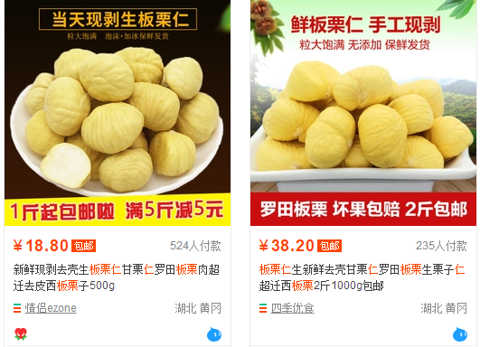
1-3 价格定位
案例：

Slide 10
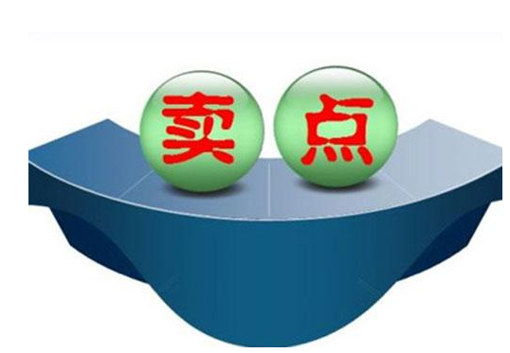
3-1产品卖点
1从市场地位找
5.从对手卖点找
2.从价格上找
6.从品质找
3.从产地上找
7.从技术创新找
4.从附加价值上找
8.从时间上找

Slide 11
3-2.产品卖点
卖点的关键点
找客户想要的
别人没有的
人无我有
你比别人强的
人有我优

Slide 12
第
2
章
店铺数据化运营分析
店铺数据
单品数据
数据优化分析

Slide 13
2-1店铺数据

Slide 14
2-1店铺数据

Slide 15
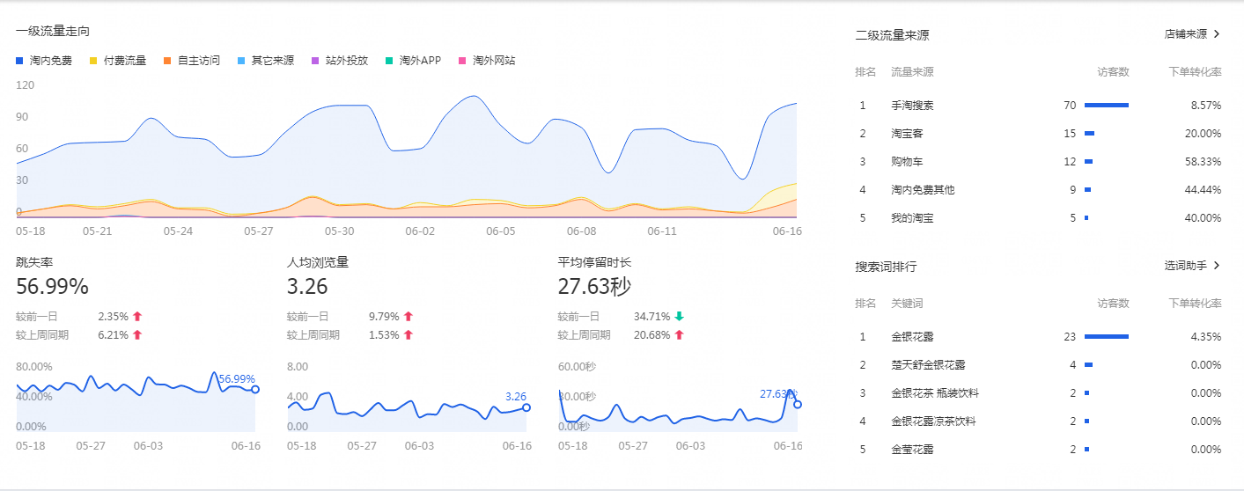
2-1店铺数据

Slide 16
2-1店铺数据

Slide 17
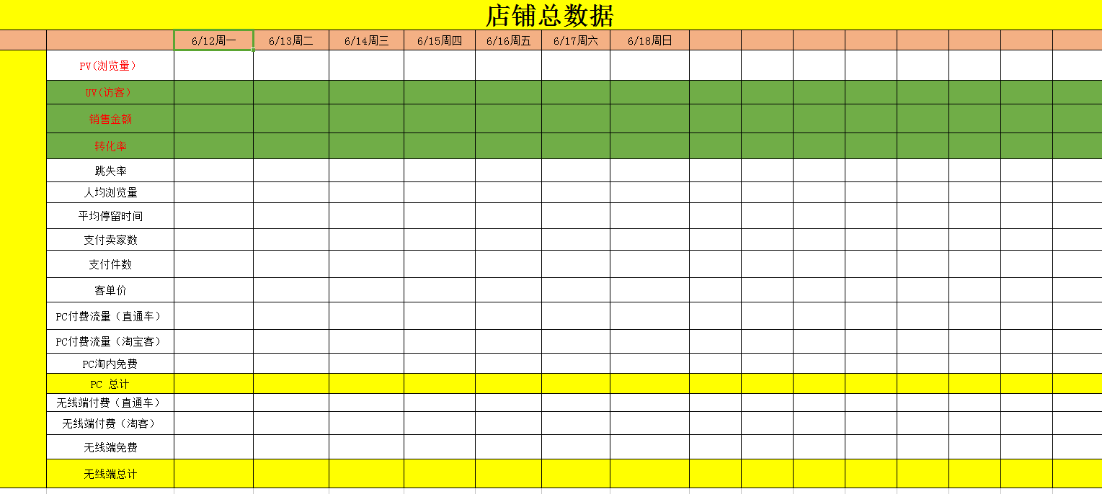
2-1店铺数据

Slide 18
2-1单品数据

Slide 19
2-1单品数据

Slide 20
2-1.分析
一般来说，如果你的转化率过低，从单品的收藏加购以及详情页的跳出就可以直接判断出宝贝是价格出了问题还是详情描述出了问题。A：如果收藏加购停留时间都很正常，那么不用说肯定是价格出了问题；B：如果浏览量很低，跳失率非常的高，再加上停留时间等综合因素的分析，那么图文描述肯定是出了问题

Slide 21
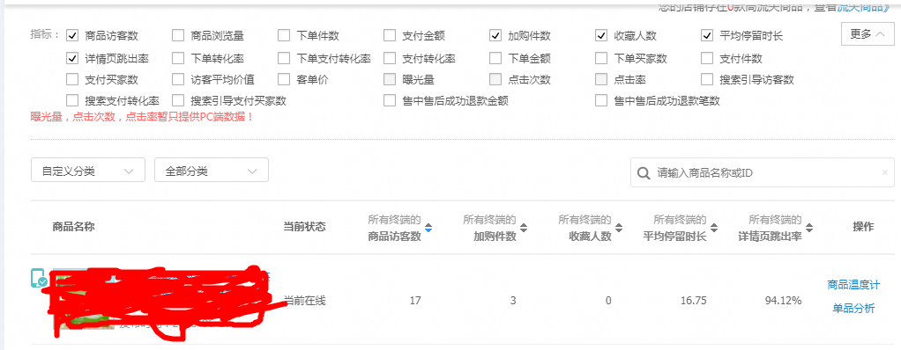
2-1单品数据

Slide 22
第
3
章
店铺销量瓶颈期提升
店铺层级提升
推广
活动支撑

Slide 23
3-1.店铺层级提升
店铺层级
什么是店铺层级
生意参谋根据店铺近30天销售额（只计算成交，不扣除退款），为同一个类目下的店铺划分了7个层级（个别类目是6个层级甚至5个层级）。天猫、淘宝店铺分别计算各自层级。

Slide 24
3-1.店铺层级提升
淘宝店铺
店铺层级
什么是店铺层级
淘宝店铺层级的划分是直接显示销售额的，而非比例。相对天猫店铺来说，淘宝店铺的层级划分更清晰，但是这个销售额标准会根据同一类目动态变化来决定的，上一层级需要的销售额更高。所以我们认为，其内部的划分标准依然是店铺数量比例（很可能跟天猫是一样的）。
天猫店铺层级的划分是按照店铺数量比例来的，30天销售额最低的40%店铺是第一层级，30天销售额在后40%~70%之间的30%的店铺是第二层级，所以说第一第二层级的商家占到了70%。继续往上，第三四五六七层级的店铺比例大家看下面这个图。要注意的是，不同类目的第5、6层级的比例可能会略有不同。
必须要说明的一点是，店铺层级是生意参谋根据销售额对店铺的划分，而非搜索系统！在搜索系统里，是没有‘店铺层级’这个概念的。那么店铺层级和搜索流量有没有关系呢？当然有！虽然搜索系统没有‘店铺层级’的概念，但是更高层级的店铺会表现出更高的卖货能力、服务能力等指标，其搜索流量获取能力当然会更高。搜索结果中的产品其所在店铺的层级进行分析，会发现层级越高的店铺越容易获取搜索结果的展示坑位.

Slide 25
3-1.店铺层级提升
天猫店铺
店铺层级
什么是店铺层级
天猫店铺层级的划分是按照店铺数量比例来的，30天销售额最低的40%店铺是第一层级，30天销售额在后40%~70%之间的30%的店铺是第二层级，所以说第一第二层级的商家占到了70%。继续往上，第三四五六七层级的店铺比例大家看下面这个图。要注意的是，不同类目的第5、6层级的比例可能会略有不同。
天猫店铺层级的划分是按照店铺数量比例来的，30天销售额最低的40%店铺是第一层级，30天销售额在后40%~70%之间的30%的店铺是第二层级，所以说第一第二层级的商家占到了70%。继续往上，第三四五六七层级的店铺比例大家看下面这个图。要注意的是，不同类目的第5、6层级的比例可能会略有不同。

Slide 26
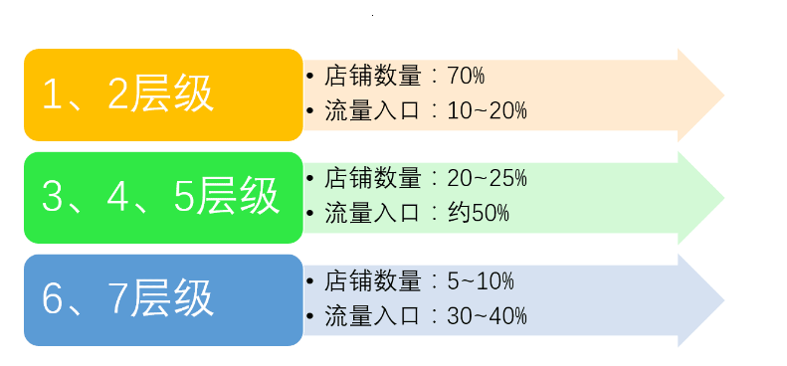
3-1.整体店铺权重提升
店铺层级
什么是店铺层级
天猫店铺层级的划分是按照店铺数量比例来的，30天销售额最低的40%店铺是第一层级，30天销售额在后40%~70%之间的30%的店铺是第二层级，所以说第一第二层级的商家占到了70%。继续往上，第三四五六七层级的店铺比例大家看下面这个图。要注意的是，不同类目的第5、6层级的比例可能会略有不同。
第1、2层级的店铺是很难获得搜索结果靠前的展现位置的。而3、4、5层级会好很多，6、7 层级就是很优秀了。店铺没流量，即使优化在好也没有效果。其实是层级限制了你的优化效果。如果不提升层级，只是优化标题、页面等等，也很难做出效果。对于低层级的店铺，首要的任务，是提升层级，至少到3层级，推荐4层级。层级提升之后再去优化，就会发现，事半功倍

Slide 27
2-2.整体店铺权重提升
层级低
没流量
没销量
层级低，所以没流量，没流量，所以没销量，没销量，所以层级低，层级低，所以。。。死循环

Slide 28
3-2.推广
直通车或者淘宝客
推广

Slide 29
3.2 推广
直通车
可以通过投放直通车扩大流量入口，投直通车需首要目标就是要保障创意图片的点击率，随着宝贝点击量增加，自然收藏和加购增加，这样宝贝的自然排名会靠前，免费流量会增加，也就实现了通过投放直通车达到为宝贝提升自然排名的效果，直通车的引流，还会为店铺带来自然曝光，自然曝光也会带来间接成交，推广宝贝的搜索关键词排名也会靠前。另外，也可以通过投放直通车让店铺和人群标签更加精准！

Slide 30
3-2.推广
淘客
用的好可破天花板.用不好会功亏一篑

Slide 31
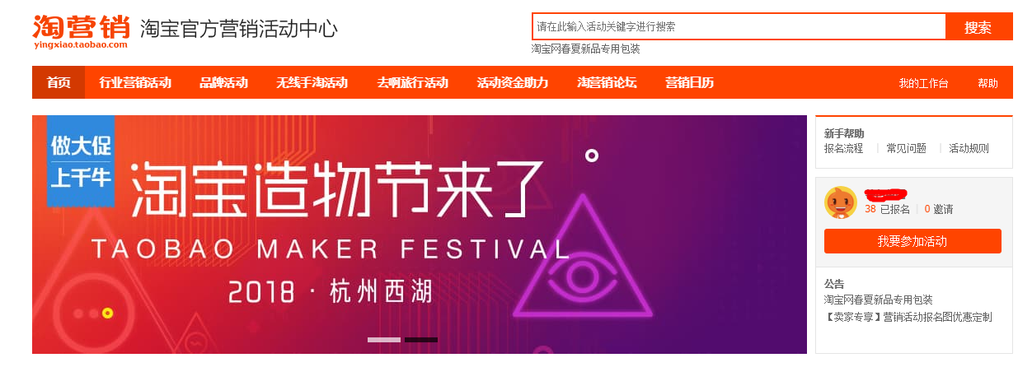
2.7.宝贝发布注意事项

Slide 32
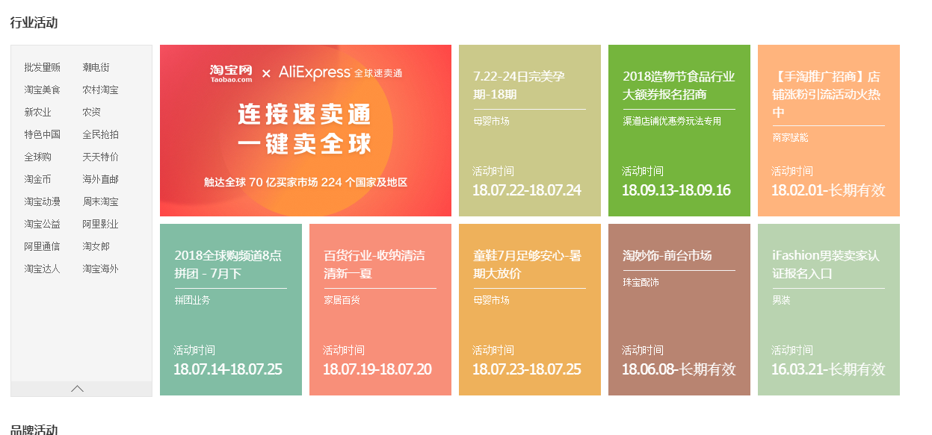
3-3.活动支撑

Slide 33
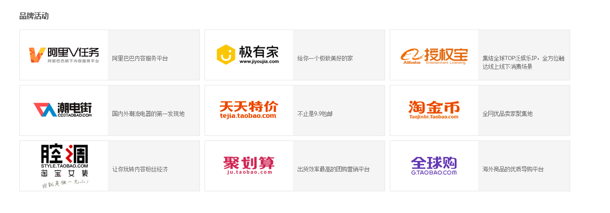
3-3.活动支撑

Slide 34
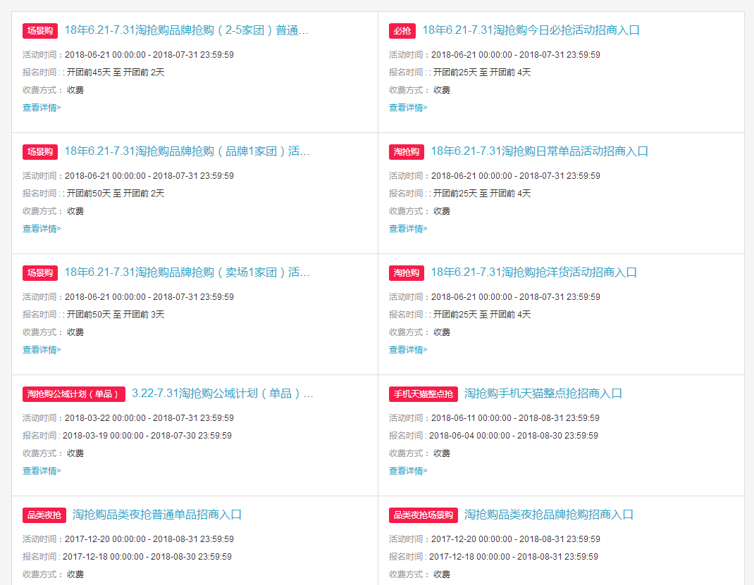
3-3.活动支撑
淘宝：淘抢购
1、开店时间：90天及以上；
2、卖家信用等级：三钻及以上；
3、店铺实物交易占比80%且半年正常计分评论数200件；
4、店铺本年度内无淘宝网严重违规行为扣分6分（含）以上的处罚；
疲劳度：一个商家1个自然月内最多可以报名6款商品。

Slide 35
2.活动支撑
1、单品招商入口：属于正常报名的入口，有产出要求
2、抢大牌招商：顾名思义，属于大牌类商家报名的入口，如果品牌不大，不要考虑。
3、抢洋货招商：做外贸进口产品的卖家，有全球购标志的商家报名会好报点。
4、今日必抢：展现在淘抢购的页头，产出最低要求50万。一般产品受众人群不够大，就别考虑。因为大市场因素，产出做不了那么多，需要大量刷单。还有就是小二也会根据你的店铺和产品选择，日常月销售额做不到绝对优势，一般小二是不考虑的。

Slide 36
3-3.活动支撑
总结：
1、新店或者新款，都没有做过淘抢购，所以，在店铺销售额没有达到一定程度的时候就先别考虑报，因为报了也过不了，而且是肯定过不了。站在小二的角度，他需要考虑你的店铺运营能力是不是能够承受一天几百票到上千票的运作能力。他们没有可依据的数据，只能以店铺营业额为导向

Slide 37
2-6.宝贝发布注意事项
2、旺旺群
每个类目都有各自的淘抢购旺旺群，小二管理组织的，通过旺旺群，除了可以知道小二审核到哪一天之外，还能知道一些其他的官方消息。

Slide 38
THANKS

